Slide 1
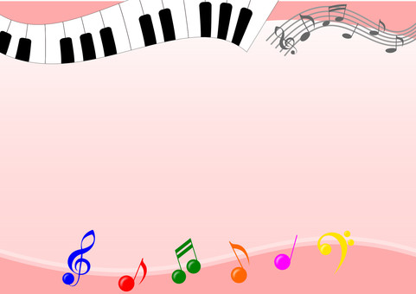
Бизиборд как средство музыкального развития старших дошкольников
Муниципальное бюджетное дошкольное образовательное
учреждение г. Иркутска детский сад № 123
Составитель: воспитатель
Кузьмина Т.В.
Иркутск - 2021

Slide 2
Музыкальный бизиборд
Яркий элемент предметно-пространственной среды.
Отличное пособие для музыкального развития детей дошкольного возраста.
Являться формой психолого-педагогической поддержки позитивной социализации и индивидуализации ребенка-дошкольника.

Slide 3
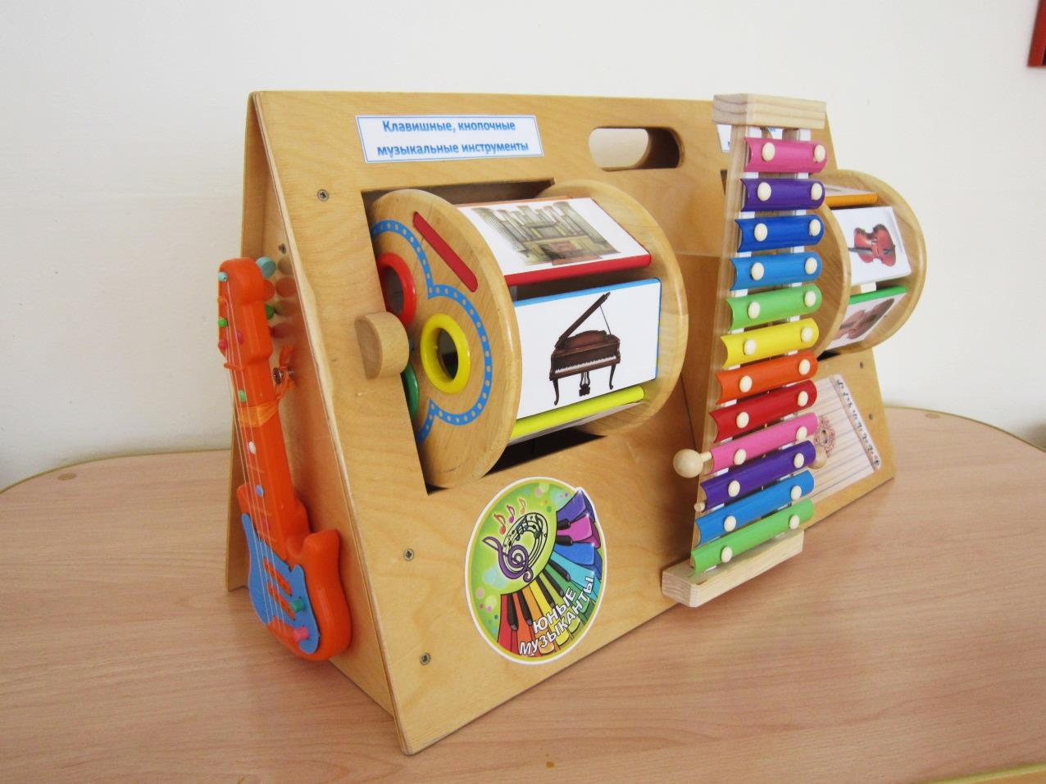
«Юные музыканты»
Музыкальный бизиборд
Бизиборд четырехсторонний, сделанный домиком, представляет с собой устойчивую конструкцию. Компактный, прочный и мобильный за счет облегченной конструкции из фанеры. Его легко взять и перенести в любую место в группе. Предназначен с детьми старшего дошкольного возраста.
Пособие соответствует следующим требованиям:
Содержательно-насыщенный; развивающий;
Доступный;
Безопасный;
Здоровьесберегающий;
Эстетическипривлекательный;
Музыкальные инструменты зонированы.

Slide 4
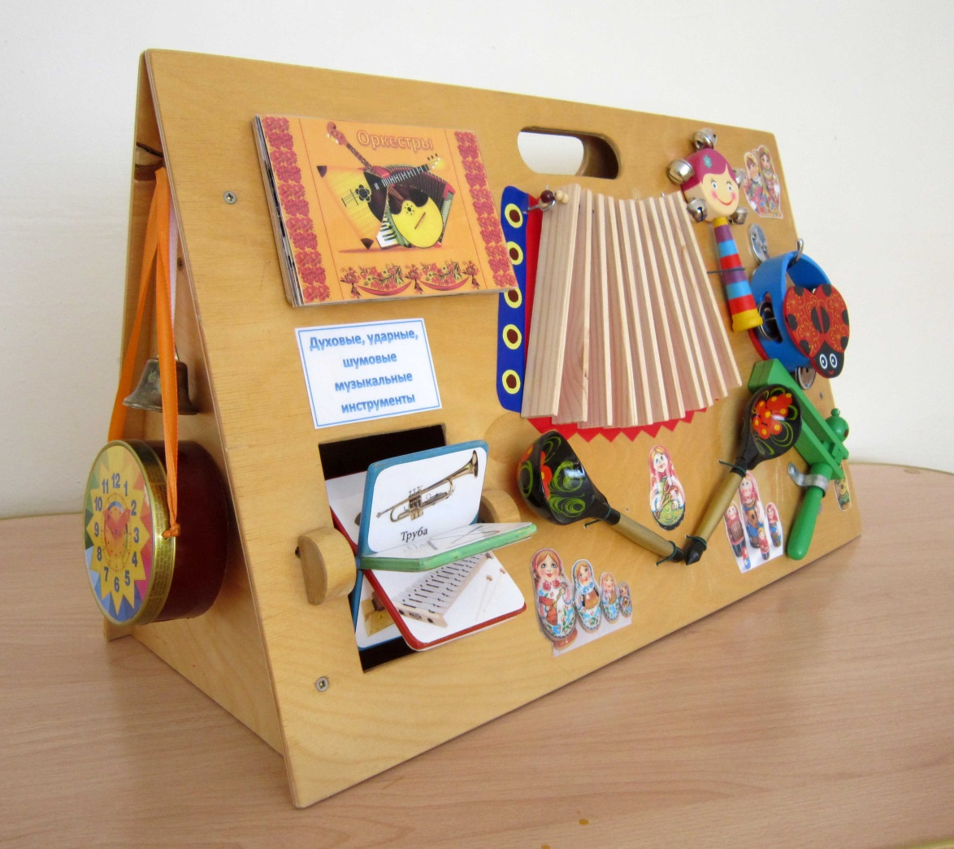
Музыкальный бизиборд
Создание

Slide 5
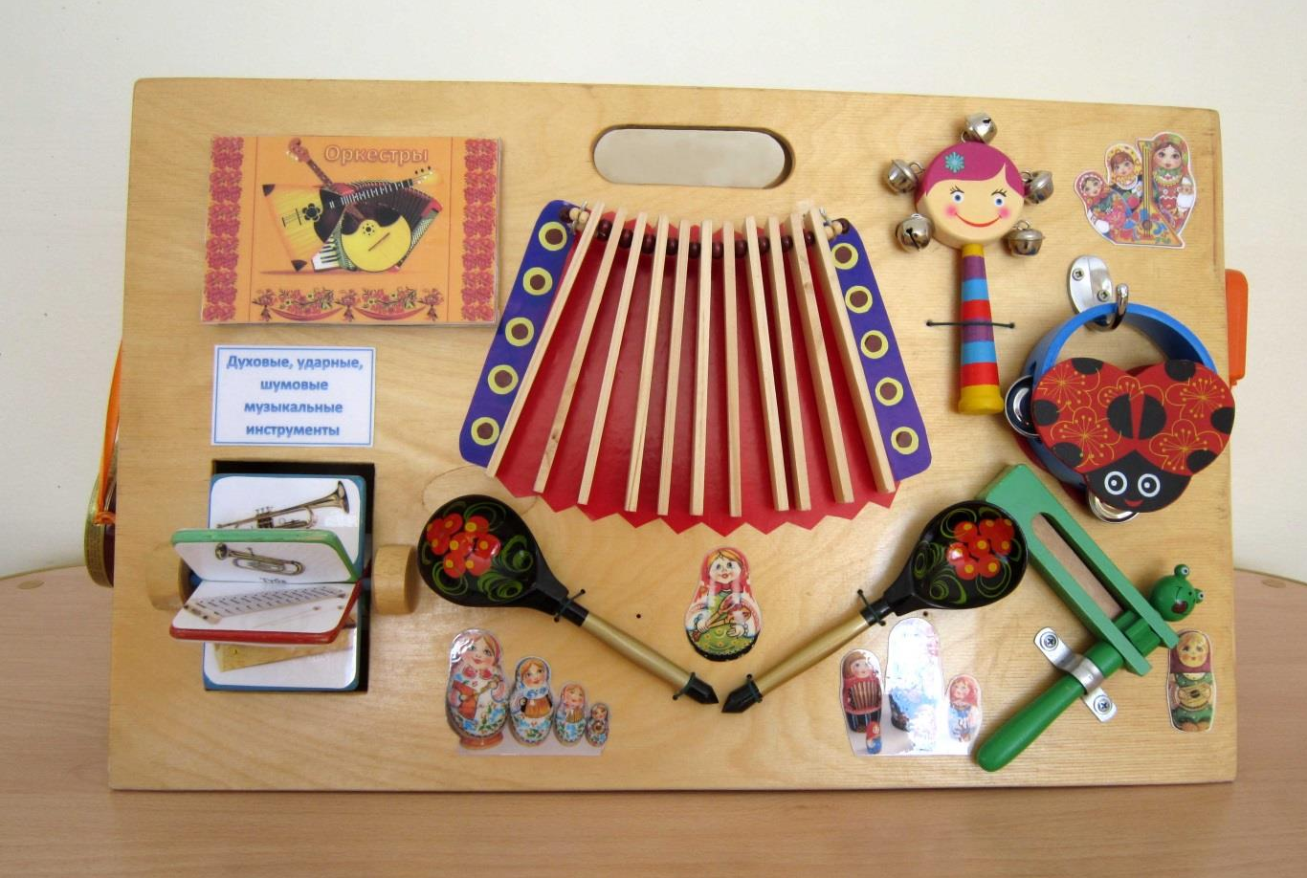
Музыкальный бизиборд
Создание
СТИЛЬ ОЫОРМЛЕНИЯ
«РУССКИЕ НАРОДНЫЕ МУЗЫКАЛЬНЫЕ ИНСТРУМЕНТЫ»

Slide 6
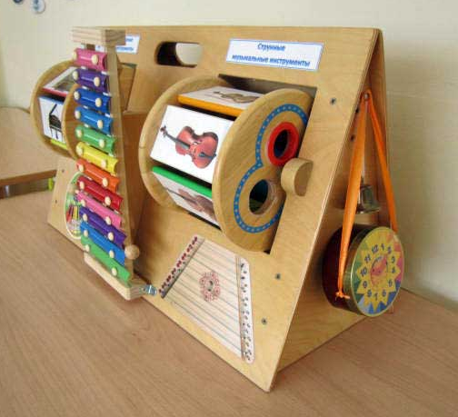
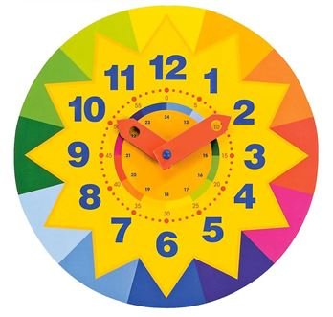
Музыкальный бизиборд
Создание

Slide 7
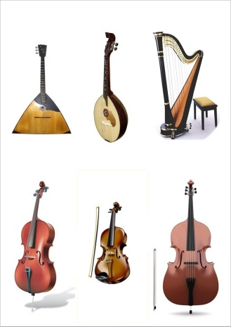
Музыкальный бизиборд
Создание
Клавишные, кнопочные музыкальные инструменты
Струнные музыкальные инструменты

Slide 8
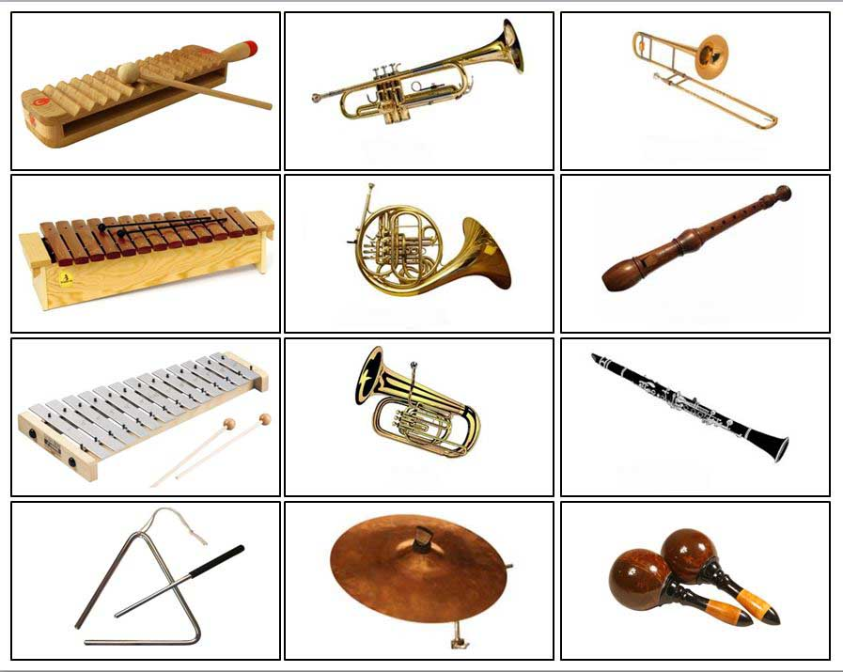
Музыкальный бизиборд
Создание
Духовые, ударные, шумовые
музыкальные инструменты

Slide 9
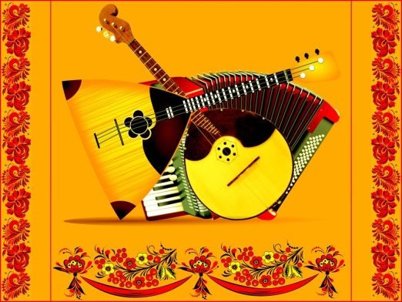
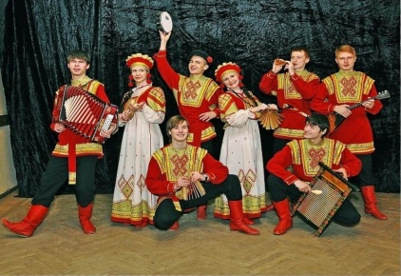
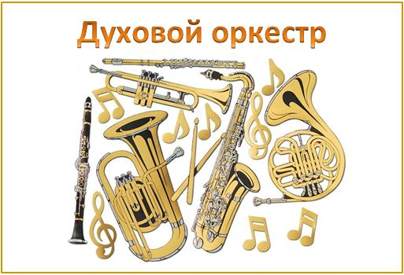
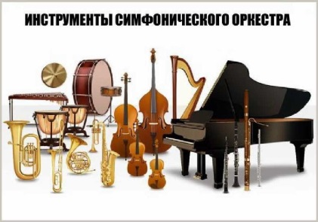
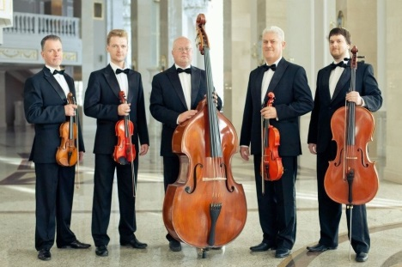
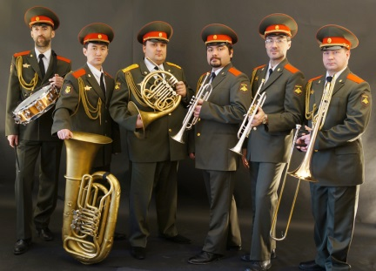
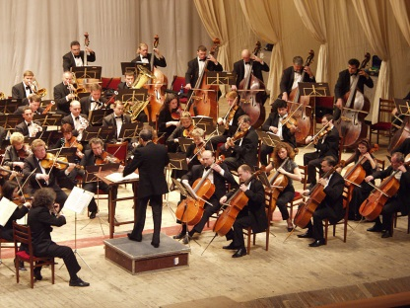
Музыкальный бизиборд
Оркестры

Slide 10
«Юные музыканты»
Музыкальный бизиборд
Бизиборд помогает:
Прививать интерес к музыке;
Развивать:
звуковысотный слух,
тембровый и динамический слух,
чувство ритма;
Побуждать детей к творческой активности, инициативе, самостоятельности;
Обогащать сенсорные эталоны;
Формировать нравственные качества личности (работа в паре, чувство партнерства);
Укреплять и охранять здоровье детей.

Slide 11
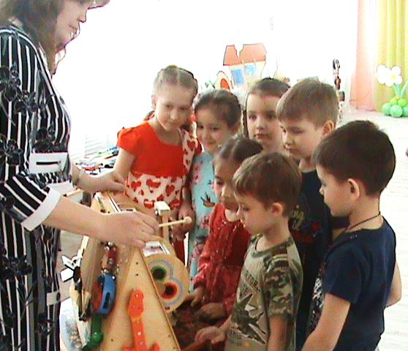
Спасибо за внимание!

